Slide 1
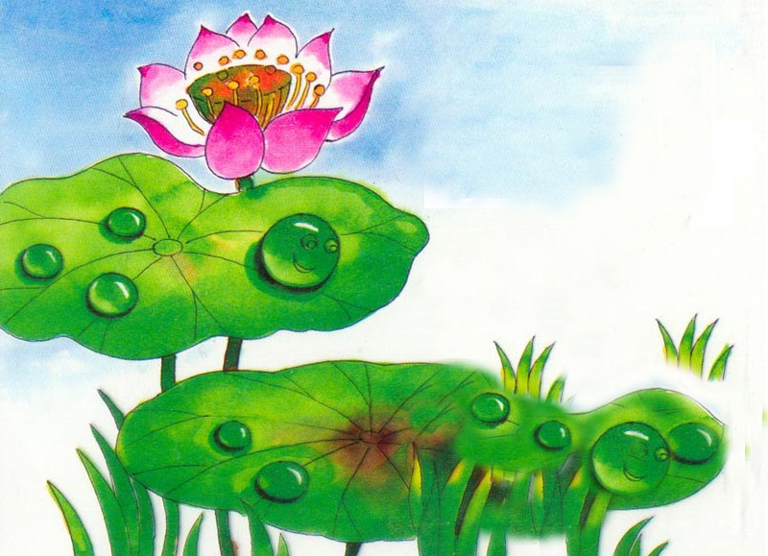

小露珠
15
苏教版三年级语文上册第五单元

Slide 2
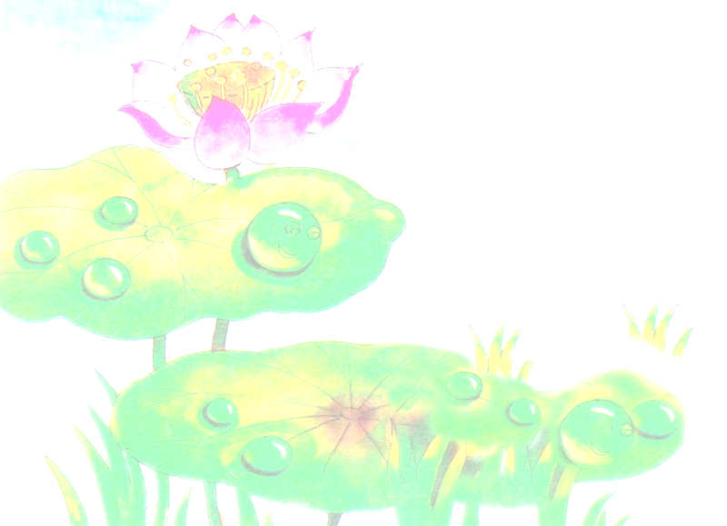
（ ）的小露珠

Slide 3
夜幕降临了，草叶上、花朵上、禾苗上出现了一颗颗小露珠。小露珠爬呀，滚呀，越来越大，越来越亮，到黎明的时候，已经有黄豆粒那么大了。

Slide 4
（1）在小明的精心饲养下，小白兔越来越……，越来越……。
（2）我家门前的小树苗长得越来越……，越来越……。

Slide 5
夜幕降临了，草叶上、花朵上、禾苗上出现了一颗颗小露珠。小露珠爬呀，滚呀，越来越大，越来越亮，到黎明的时候，已经有黄豆粒那么大了。

Slide 6
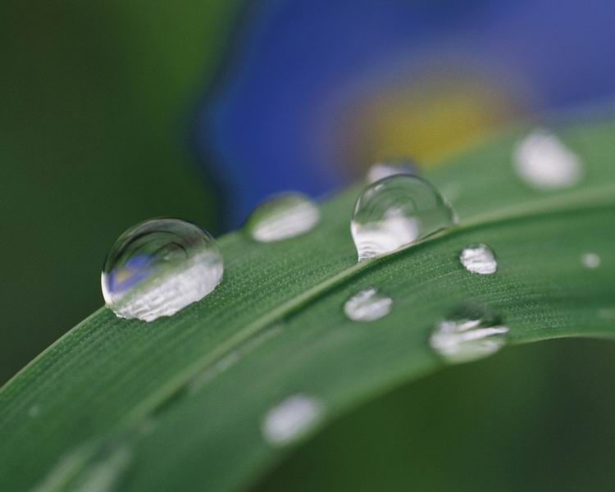

Slide 7
请同学们认真读2-5自然段：
（1）找出小动物们对小露珠说的话，读一读。
（2）边读边想：在小动物的眼中，小露珠是怎样的？

Slide 8
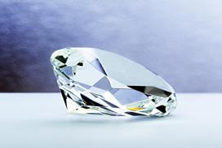
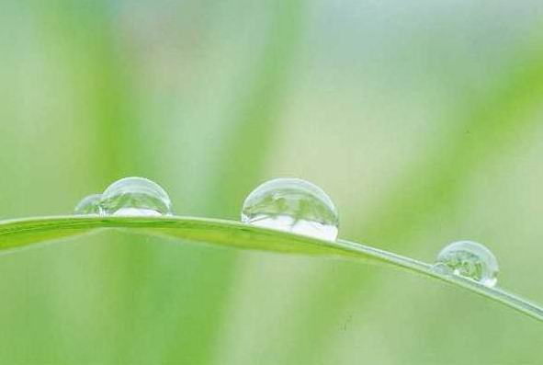
“早哇，像钻石那么闪亮的小露珠。”蹦到大荷叶上的小青蛙对小露珠说。

Slide 9
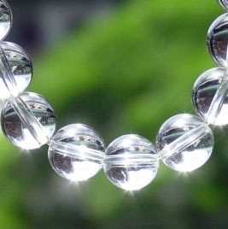
“早哇，像水晶那么透明的小露珠。”爬到草秆上的小蟋蟀对小露珠说。

Slide 10
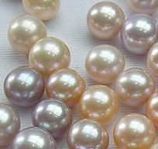
“早哇，像珍珠那么圆润的小露珠。”落在花朵上的小蝴蝶对小露珠说。

Slide 11
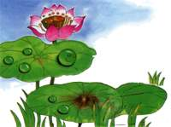
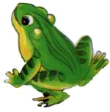
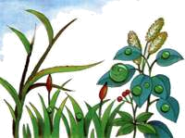
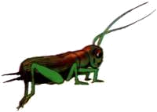


“早哇，像钻石那么闪亮的小露珠。”蹦到大荷叶上的小青蛙对小露珠说。
“早哇，像水晶那么透明的小露珠。”爬到草秆上的小蟋蟀对小露珠说。
“早哇，像珍珠那么圆润的小露珠。”落在花朵上的小蝴蝶对小露珠说。

Slide 12
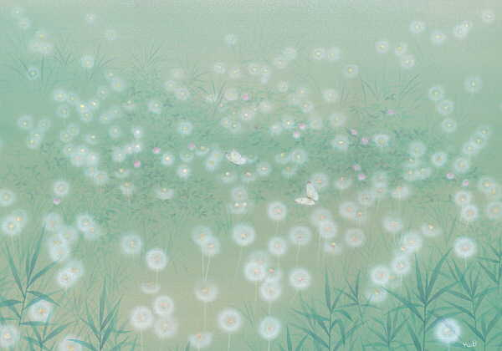

一会儿，太阳公公披着云霞，爬上了东山，染红了天空，照亮了大地。霞光中，小露珠光彩熠熠，把所有的植物都装点得格外精神------金黄的向日葵，碧绿的白杨树，紫红的喇叭花，还有数不尽的鲜花嫩草，都像俊俏的小姑娘戴上了美丽的珠宝，显得更加生机勃勃。
小动物们都喜欢小露珠。

Slide 13
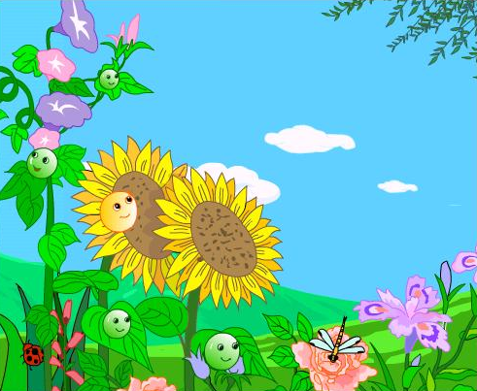

Slide 14
霞光中，小露珠光彩熠熠，把所有的植物都装点得格外精神——金黄的向日葵，碧绿的白杨树，紫红的喇叭花，还有数不尽的鲜花嫩草，都像俊俏的小姑娘戴上了美丽的珠宝，显得更加生机勃勃。

Slide 15
霞光中，小露珠光彩熠熠，把所有的植物都装点得格外精神——金黄的向日葵，碧绿的白杨树，紫红的喇叭花，还有数不尽的鲜花嫩草，都像俊俏的小姑娘戴上了美丽的珠宝，显得更加生机勃勃。

Slide 16
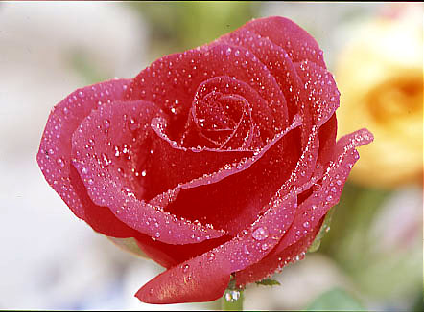

Slide 17

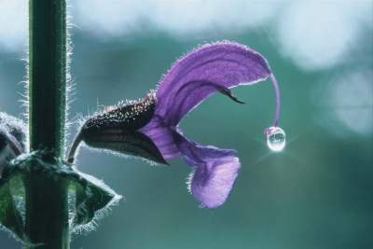

Slide 18
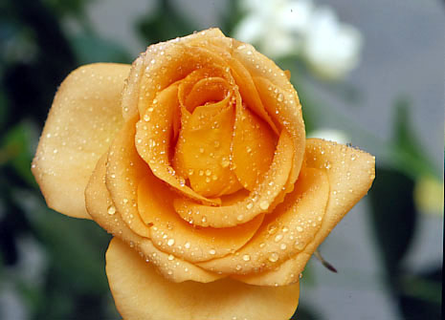

Slide 20
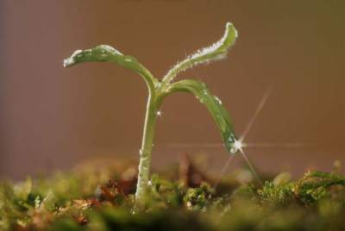

Slide 21
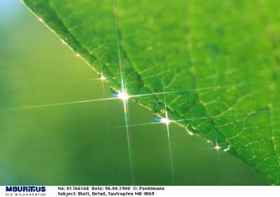

Slide 22
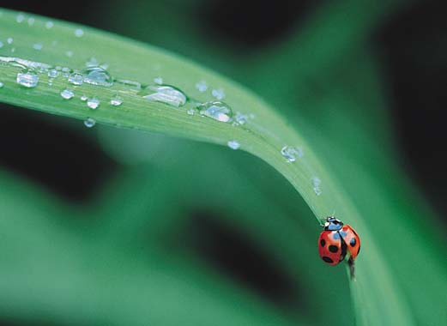

Slide 23
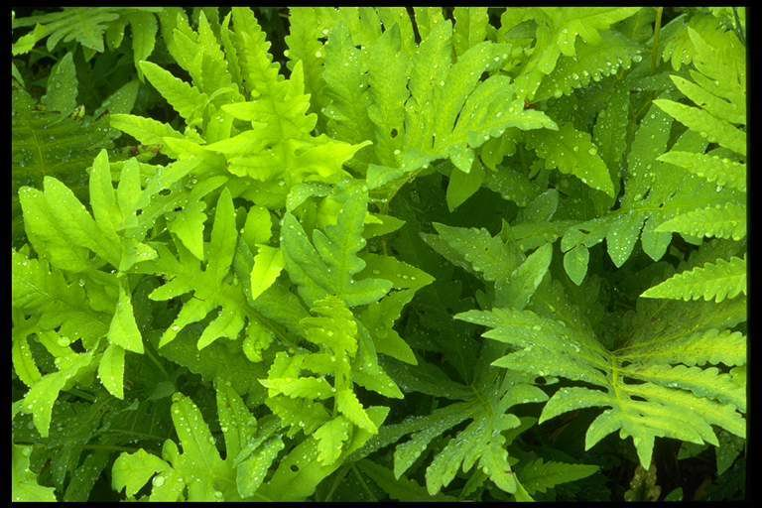

Slide 24
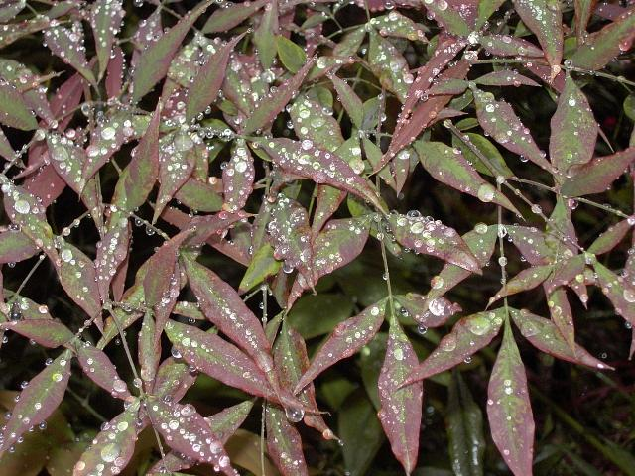

Slide 25
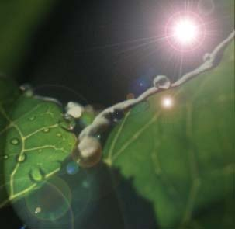
小露珠爬着，滚着，笑着。她感到有一股热气袭来。渐渐地，太阳公公散发的热量越来越大，小露珠的身子也越来越轻了。她渐渐地变成了水蒸气，向空中飘去。

Slide 26
向日葵向她点头，白杨树向她招手，喇叭花动情地吹奏着乐曲。大家多么想把小露珠留住呀！

Slide 27
向日葵向她点头，白杨树向她招手，喇叭花动情地吹奏着乐曲。大家多么想把小露珠留住呀！

Slide 28
小露珠向大伙儿一一告别，她笑盈盈地说：“我明天还会来的。”

Slide 29
向日葵向她点头，白杨树向她招手，喇叭花动情地吹奏着乐曲。大家多么想把小露珠留住呀！小露珠向大伙儿一一告别，她笑盈盈地说：“我明天还会来的。”

Slide 30
作业：
1.摘抄文中优美的词语、句子和段落。
2.小露珠一天的旅程可真有意思，以“我是一颗小露珠”为题，向大家介绍小露珠多姿多彩的经历。

